Slide 1
Датские сказки
Киль Е.Н.
МБОУ Лицей "Гармония« №103
г. Железногорск

Slide 2
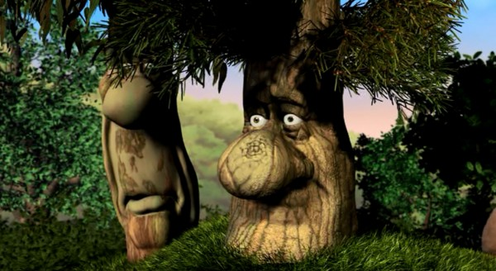
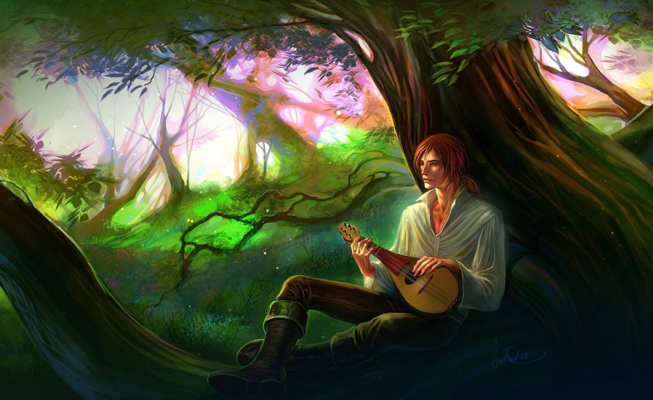
В сказке Евгения Пермяка «Некрасивая ёлка» есть такие строки:
«В датском говорящем лесу росли датские говорящие деревья. Они разговаривали только по-датски.
Не любили они Елку и потому, что ей оказывал особое внимание Сказочник, пользовавшийся большим уважением в лесу. Он часто садился под елью со своими тетрадями и писал сказки или задумчиво мечтал.
Ёлку отправили в типографию, и там она стала превращаться в книгу. В какую? Она стала превращаться в прекрасную книгу сказок.
Неужели мы с вами встретились снова? – сказала Ёлка, ставшая бумагой, и увидела Сказочника. Он появился на первой странице – отпечатанный великолепными портретными красками».

Slide 3
О каком сказочнике идет речь?
Ханс Кристиан Андерсен

Slide 4
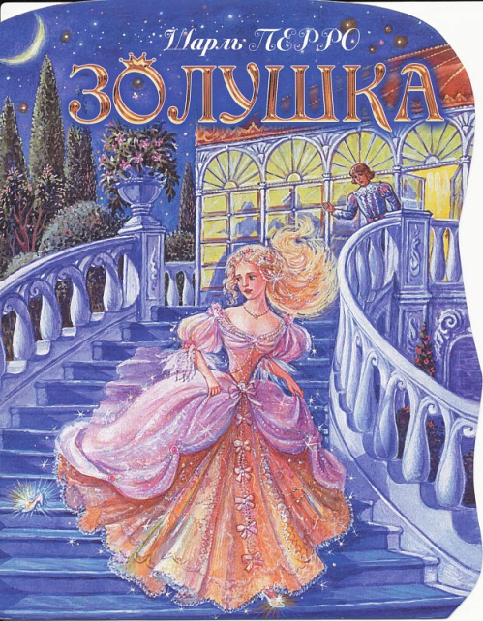
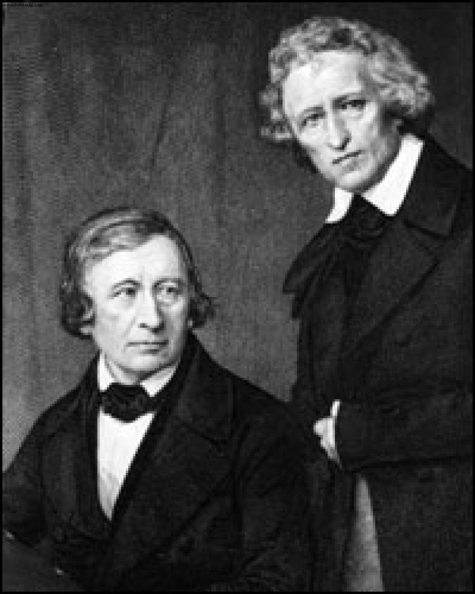
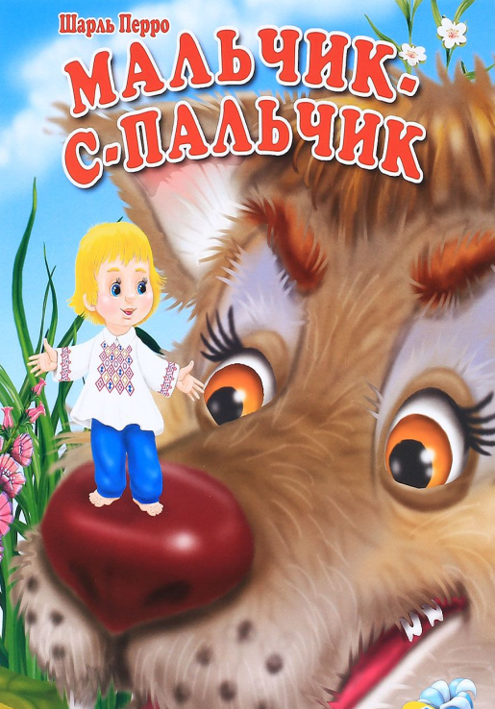
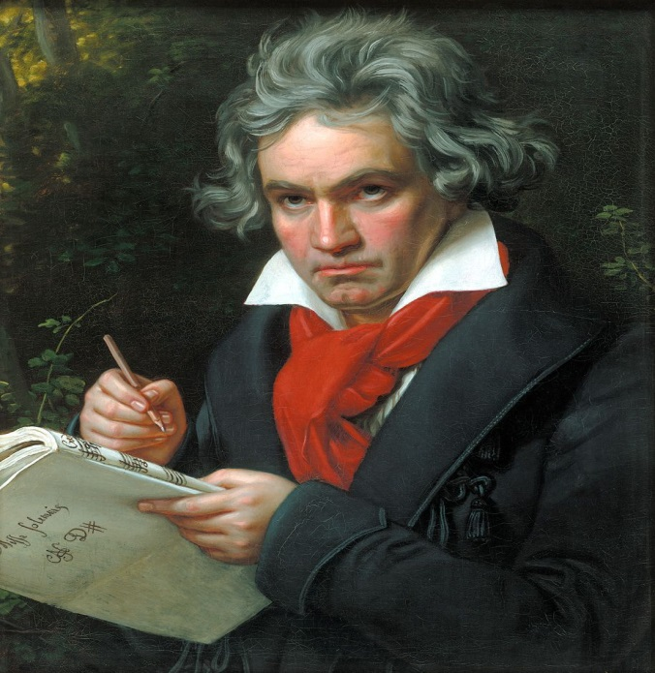
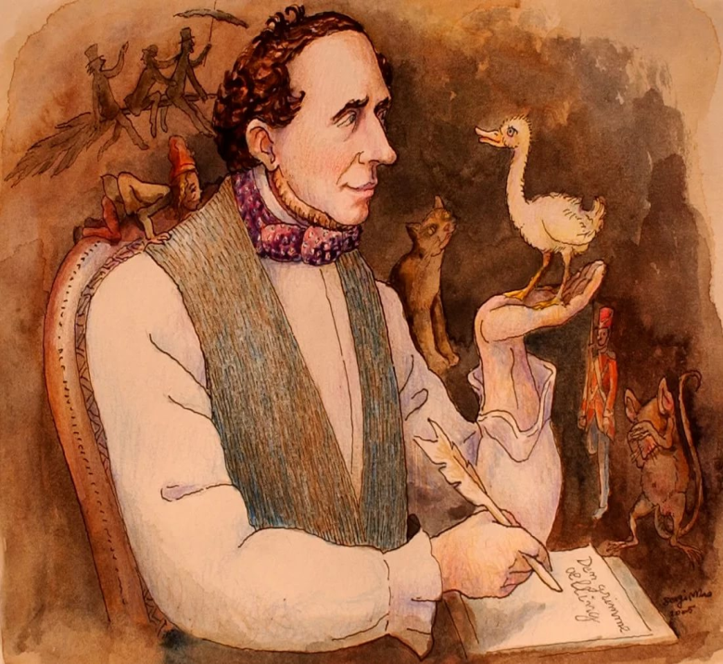
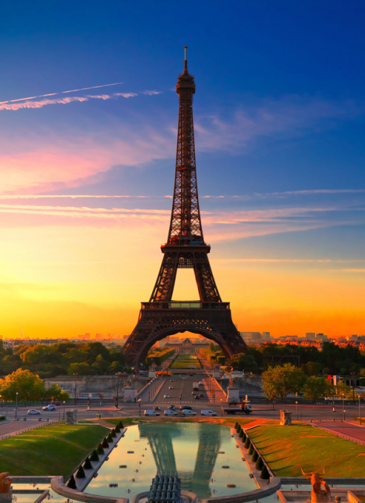
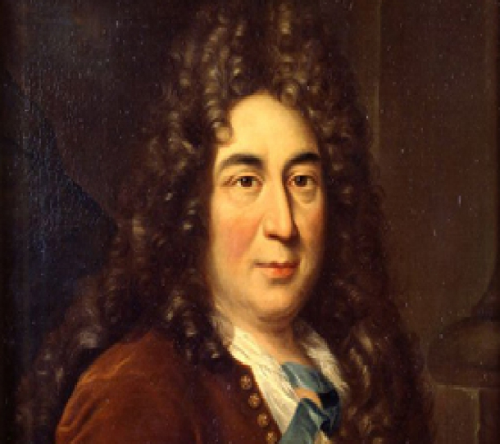
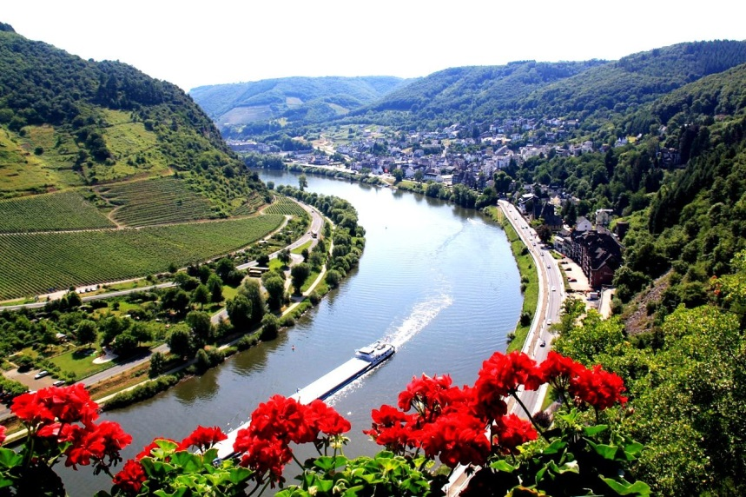
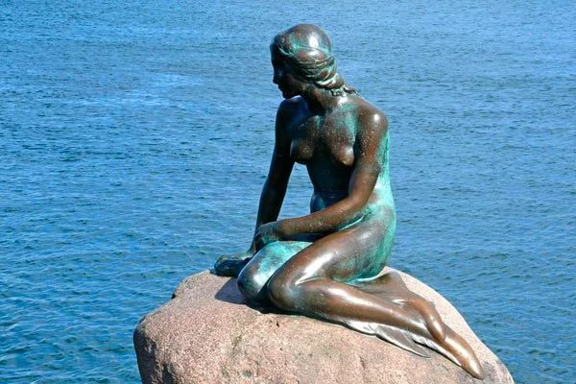
У каждой страны есть своеобразные символы:
Франция
Германия
Дания
Эйфелева башня
Река Рейн
Русалочка, Копенгаген
Шарль Перро
Людвиг ванн Бетховен
Братья Гримм
Х. К. Андерсен

Slide 5
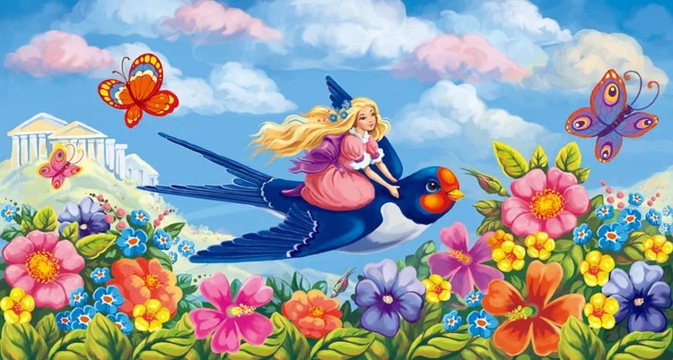
Угадай сказку:
Жила на свете одна женщина. У неё не было детей. Вот пришла она к старой волшебнице и рассказала ей обо всём. Та дала ей зернышки, велела посадить его в цветочный горшок и ждать. Вскоре из этого зернышка вырос прекрасный цветок, в его чашечке сидела хорошенькая крошечная девочка.
(Дюймовочка)

Slide 6
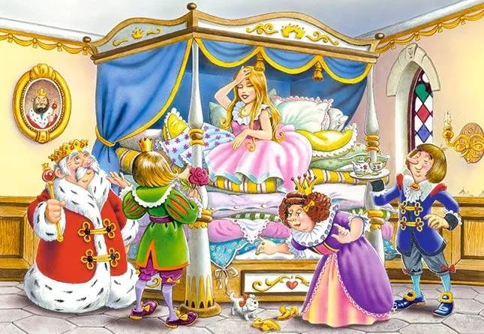
Угадай сказку:
Давным-давно жили на свете в своём дворце: Король, Королева и Принц. Во всём дворце было очень грустно от того, что Король и Королева старятся, а Принц один, хотя ему уже пришла пора жениться. Однажды вечером была сильная буря. Засверкала молния, загремел гром. Дождь полил как из ведра. Вдруг кто-то постучал в ворота дворца…
(Принцесса на горошине)

Slide 7
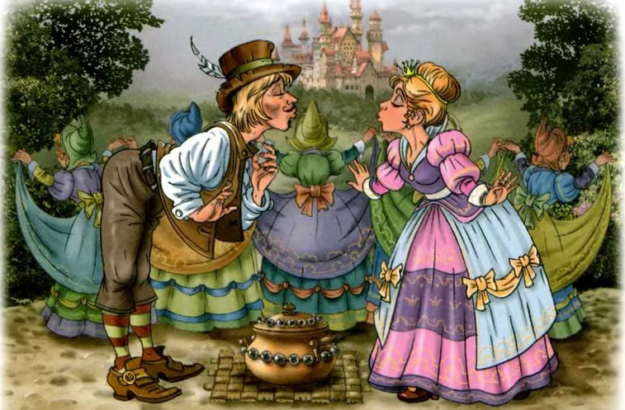
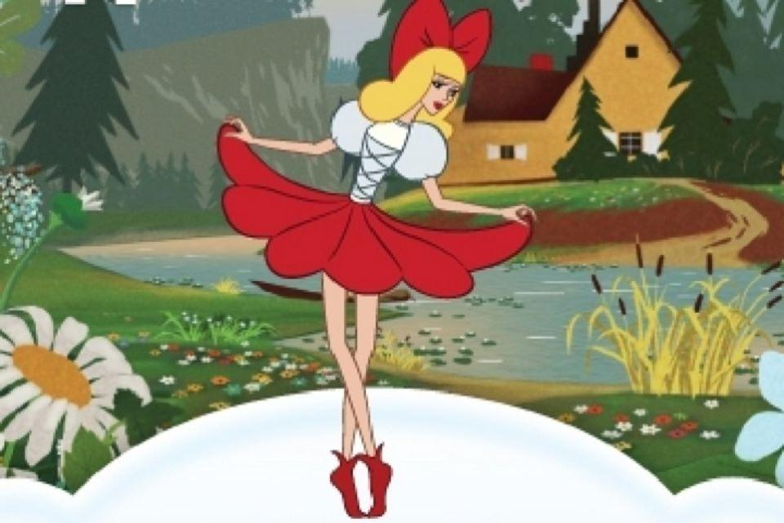
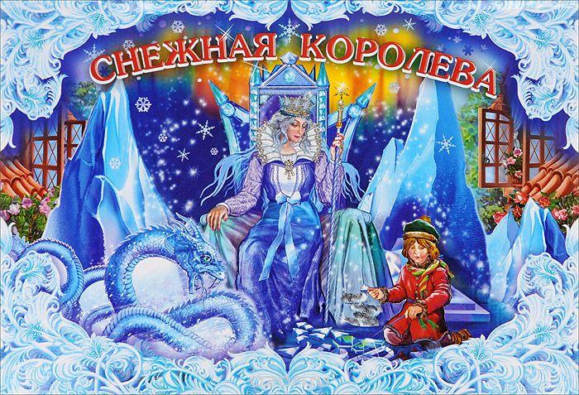
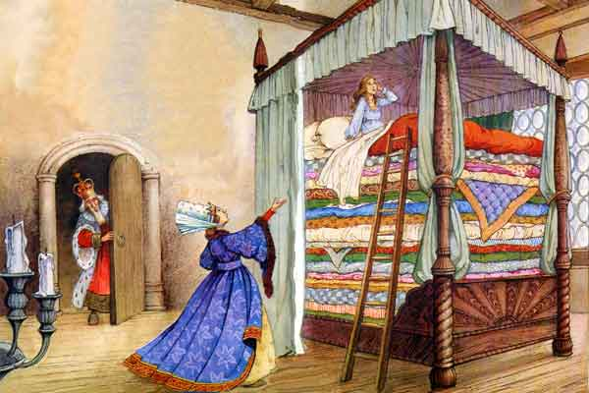
Угадай сказку по одному предмету:
Горошина
Осколок зеркала
Скорлупа грецкого ореха
Горшочек, увешанный бубенчиками
Принцесса на горошине
Снежная королева
Дюймовочка
Свинопас

Slide 8
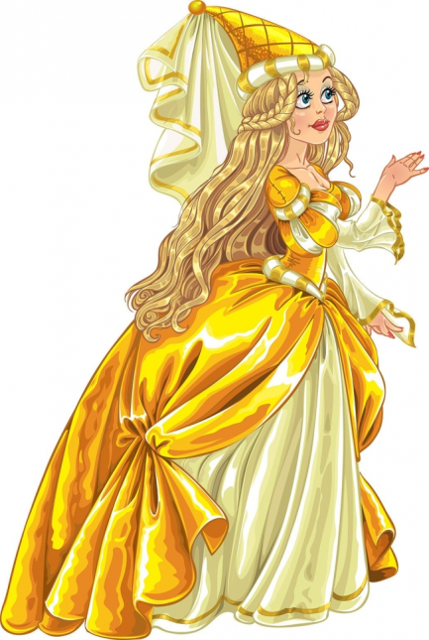
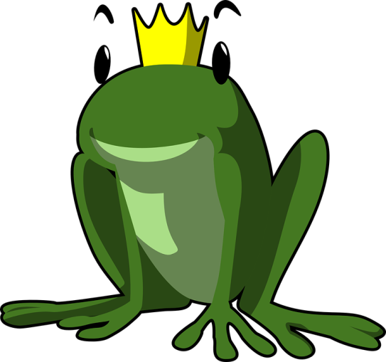
5 Кто был наказан за то, что позарился на игрушки Свинопаса?
4 Как звали девочку, спасшую своего названного брата?
8 Что мешало спать принцессе на мягкой постельке?
7 Птица, в которую превратился Гадкий утёнок?
3 Как звали очень маленькую героиню сказки?
1 Кто похитил Дюймовочку?
2 В какой сказке принцессу возила собака?
6 Кого спасла Дюймовочка?

Slide 9
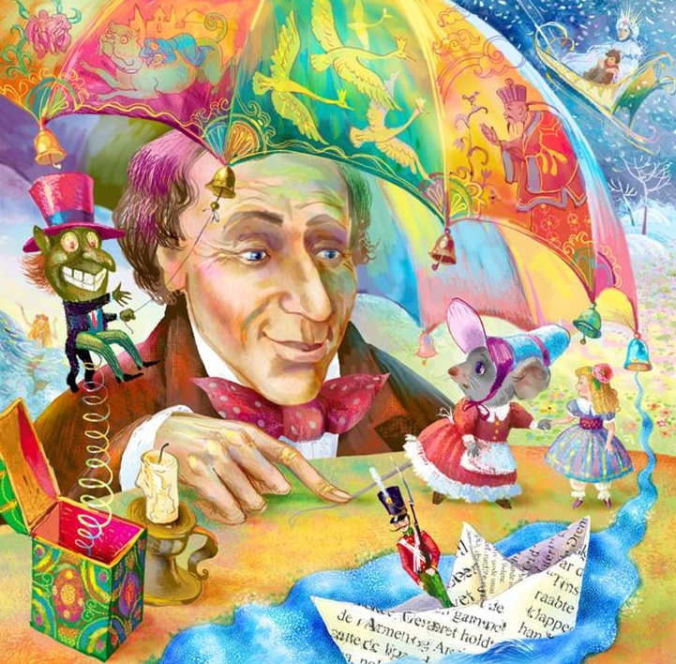
Итоги урока

